Slide 1
分布式文件系统 II
存储技术基础
陆游游
luyouyou@tsinghua.edu.cn

Slide 2
目录
元数据基本概念
元数据组织布局
路径解析
孤儿循环

Slide 3
文件系统元数据
元数据即文件和数据的组织和管理信息，包括
文件/目录的命名
目录到子目录/文件的映射（entrylist）
文件/目录的所有者 ID，所属组 ID
文件/目录的访问权限
可读、可写、可执行
文件/目录的时间戳
创建时间、最后访问时间、属性修改时间
文件设备类型
块设备、字符设备、套接字等
文件大小
文件到数据块的映射（block mapping）
部分文件系统还包含扩展属性（xattr）、配额（quota）、访问控制列表（ACL）等信息

Slide 4
文件系统操作涉及的元数据访问
文件系统操作 | 涉及的元数据访问
Create/Delete | 文件的 inode、父目录的时间戳
Mkdir/Rmdir | 目录 inode、父目录时间戳
Open | 路径上所有中间目录的权限和 entrylist、文件的权限
Read/Write | 文件的时间戳
Append | 文件的大小和时间戳
Readdir | 目录 entrylist
Stat/Getattr/Setattr | 文件/目录 inode
Rename | 文件/目录 inode、两个父目录的时间戳和 entrylist

Slide 5
元数据访问十分密集
研究表明，文件访问中超过 50% 的请求是针对元数据的访问^{[1]}
例如，读文件 /foo/bar 的流程如下：
其中，7次访问中有6次是针对元数据的访问，其中1-4步又被称为路径解析过程
读 / 目录的 inode，检查访问权限
读 / 目录的 entrylist，查询子目录 foo 对应的 inode number
读 foo 目录的 inode，检查访问权限
读 foo 目录的 entrylist，查询文件 bar 对应的 inode number
读 bar 文件的 inode，检查访问权限，获取数据映射信息
读 bar 文件的数据
更新 bar 文件的 inode 中的访问时间戳
open
read
[1] Measurement and analysis of large-scale network file system workloads. USENIX ATC, 2008.

Slide 6
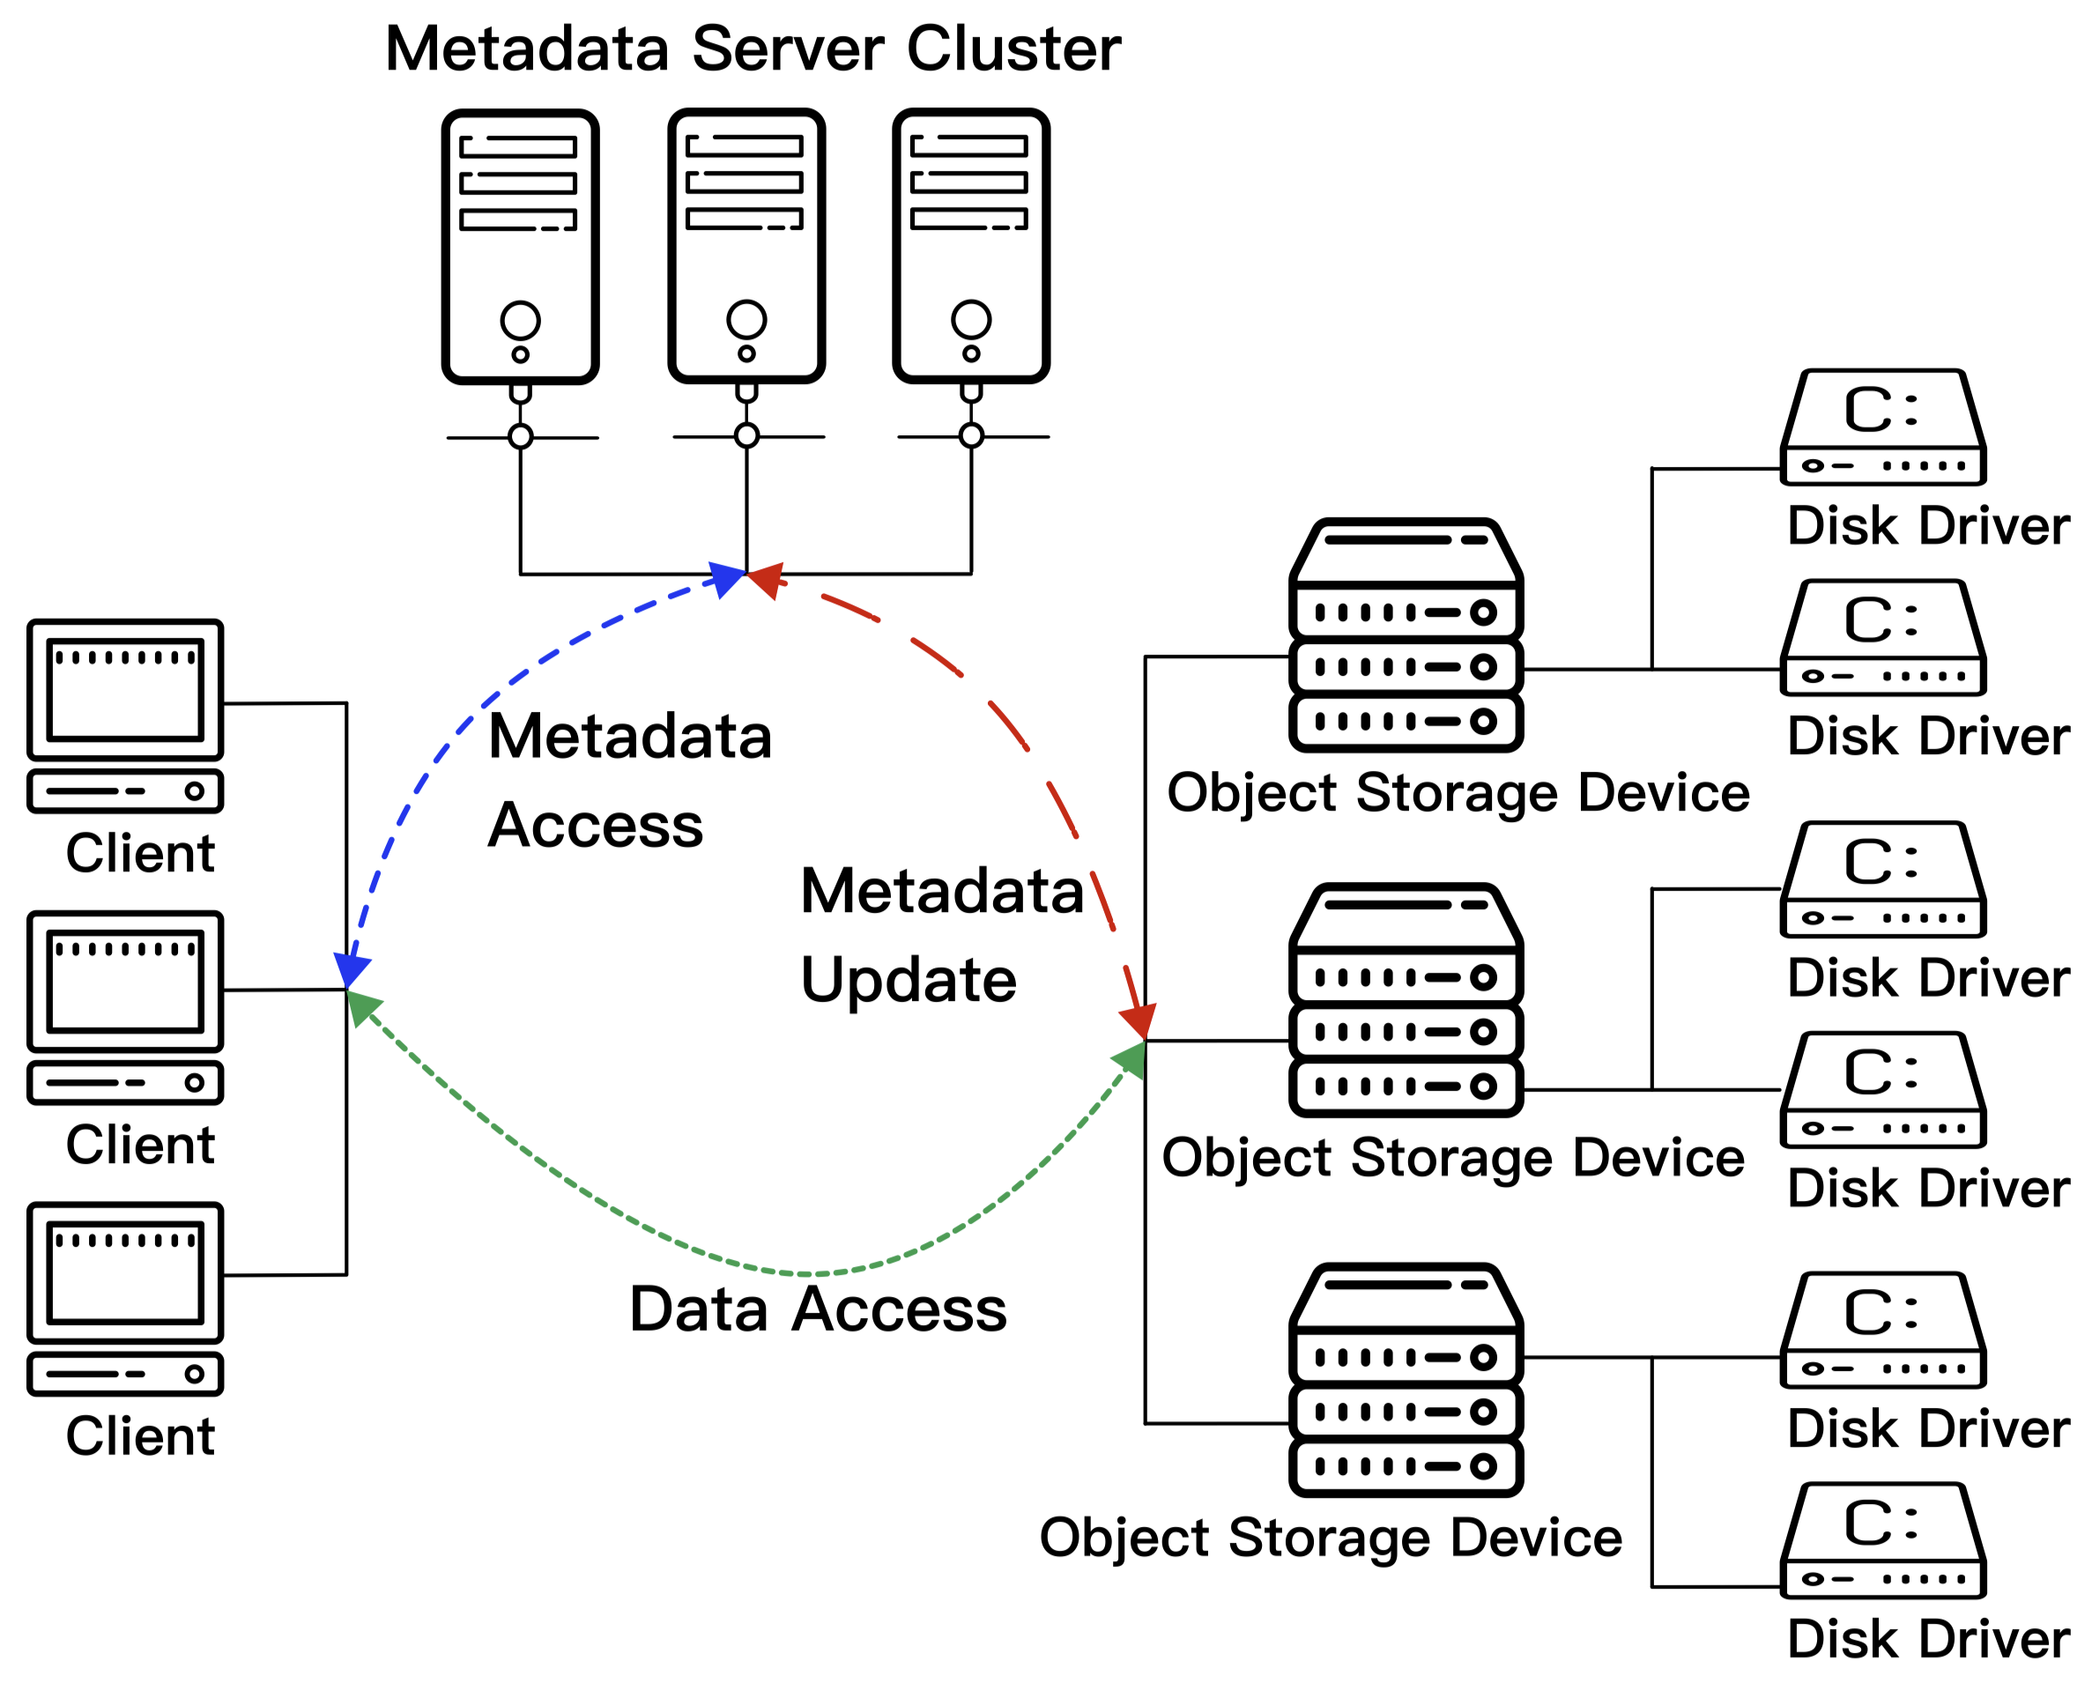
分布式文件系统基本结构
分布式文件系统通常采用元数据与数据解耦的管理方式
元数据由高性能元数据服务器集群单独管理
数据由对象存储集群进行管理

Slide 7
Two-Phase Commit
mkdir, mknod operations need distributed transactions
Two-Phase Locking & Commit
Distributed logging
Two-phase coordination
Coordinator
Begin
Log
Begin
Local
Lock
Log
Begin
Tx
Exec
Log
Context
Log
Commit/Abort
wait
Log
Commit/Abort
Write Data
Local
Unlock
wait
Log
End
End
Participant
Begin
Local
Lock
Log
Begin
Tx
Exec
Log
Context
Log
Commit/Abort
wait
Write Data
Local
Unlock
End
prepare
commit
Notes:
In octopus, metadata update ops always involves modification in multiple places, so we need distributed transaction to provide concurrent control and crash consistency.
We can use 2PL and 2PC to implement a simple transaction protocol, but we have to maintain … and the participants have to constantly involved in tx execution.
At least 2 * RPC
With one-sided RDMA verbs, we design a new tx protocol named CD tx.
1*RPC, plus two one-sided, more network operation introduced, the overall performance improved.
This is because
The participant is only involved in the collect phase, thus save more time to do something else.
The latency of RPC is much higher than the latency of two one-sided ops, and further improves the performance.

Slide 8
缺点
Latency
两个阶段
最慢的participant
Single-point of failure: coordinator

Slide 9
目录
元数据基本概念
元数据组织布局
路径解析
孤儿循环

Slide 10
元数据组织布局
元数据的组织布局可以分为三大类：
中心化元数据服务器架构
HDFS
无元数据服务器架构
GlusterFS
分布式元数据服务器架构
HDFS Federation、Lustre DNE、CephFS
IndexFS、LocoFS、InfiniFS

Slide 11
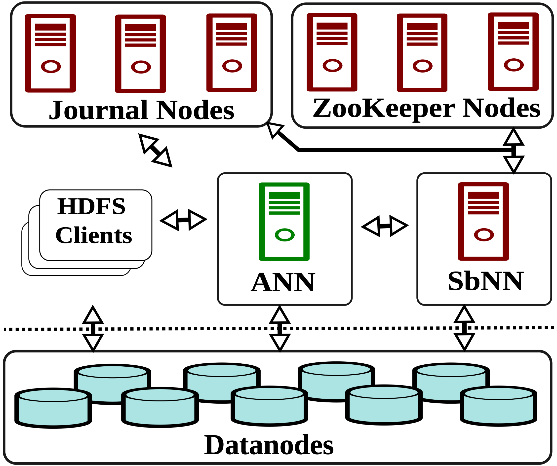

1.中心化元数据服务器架构 - HDFS
这种架构采用单一中心化元数据服务器管理元数据信息，管理逻辑简单，易于维护；典型的有 HDFS，它是大数据处理框架 Apache Hadoop 的核心组件之一
如图，HDFS 元数据管理由三部分组成：
单一活跃元数据服务器（ANN， Active NameNode）
备用元数据服务器（ SbNN，Standby NameNode）
日志服务器集群（Journal Nodes）

Slide 12
1.中心化元数据服务器架构- HDFS
元数据全部存储在 ANN 的内存中，以保证元数据访问低延迟
ANN 内部通过单一全局锁进行元数据访问的并发控制，实现了单写者多读者的并发语义
ANN 会同步地将元数据更新发送到日志服务器集群（Journal nodes）中；日志集群采用了基于共识的复制协议，从而保证元数据信息的可靠性

Slide 13
1.中心化元数据服务器架构- HDFS
元数据更新会异步地更新到备用元数据服务器（SbNN）
当 ANN 节点崩溃时，集群会在 ZooKeeper 的协调下进行元数据服务器的故障切换，将 SbNN 提升为新的 ANN，从而保证分布文件系统服务的高可用性

Slide 14
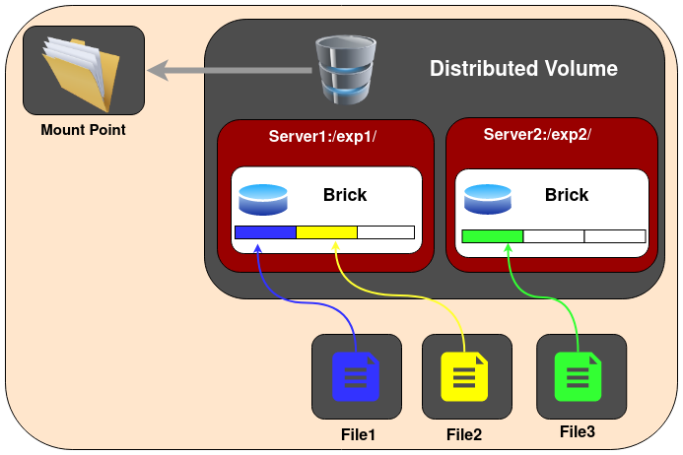

2.无元数据服务器架构- GlusterFS
这种架构去除了元数据服务器，将元数据和数据共同存储在数据服务器上，实现了无中心节点的分布式文件系统，典型的有 GlusterFS，它是一个优秀的开源分布式文件系统
GlusterFS 的架构如下图所示
brick：是存储节点提供的本地存储资源，例如 hostname:dirpath
volume：是 GlusterFS 文件系统的存储单元，包含一个或多个 brick；客户端通过挂载 volume 来访问 GlusterFS 文件系统

Slide 15
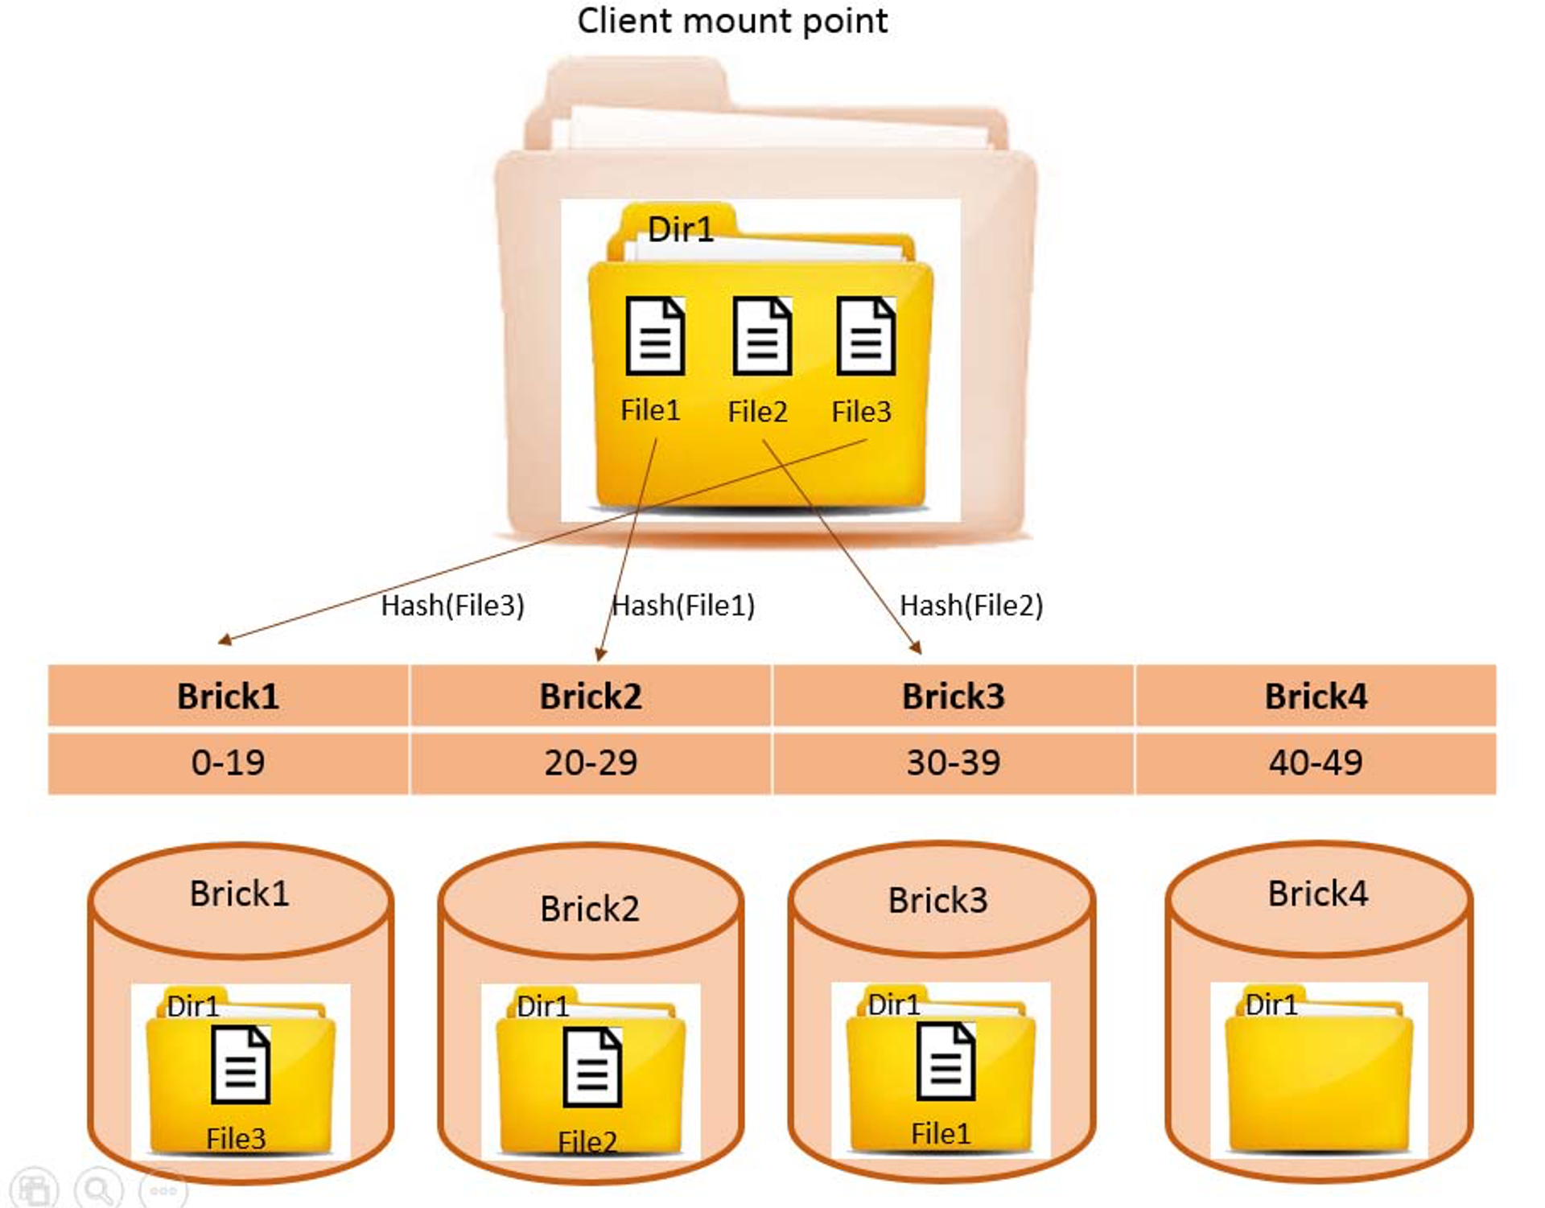
2.无元数据服务器架构- GlusterFS
GlusterFS 将目录复制到所有 brick 上
创建目录时，GlusterFS 会向所有 brick 下发创建目录操作并分配目录哈希空间
每个目录都有一个32位哈希空间，被分配到各个 brick 上，
每个目录的哈希分布相互独立，分布信息记录在目录的扩展属性中，如此能够更均衡的保证节点之间容量的平衡

Slide 16
2.无元数据服务器架构- GlusterFS
与目录不同，文件及其元数据只存储在一个 brick 中
创建文件时，GlusterFS 需要先获取父目录的空间分配信息；然后计算文件名的哈希值，确定文件及其数据所在的 brick。例如，结合Hash(File1) = 22 与 Dir1 的哈希空间分配信息，文件存储在 Brick2 上

Slide 17
2.无元数据服务器架构- GlusterFS
对目录的操作需要广播到所有的 brick 上。
在路径解析过程中，查询目录时需要向 volume 中所有 brick 下发 lookup 操作，合并得到目录的哈希空间分配信息。例如，当客户端访问文件 /Dir1/File1 时（且缓存为空）：
首先，客户端需要访问所有 brick 上的 Dir1 目录元数据，聚合得到目录的哈希空间分布信息，并检查目录访问权限
然后，客户端计算文件名的哈希值，访问文件所在的 brick

Slide 18
3.分布式元数据服务器架构
这种架构将元数据划分到多台元数据服务器上进行管理，以实现元数据容量和性能的横向扩展
根据对文件系统目录树的划分机制的不同，可以分为：
静态子树划分机制
HDFS Federation、Lustre DNE
动态子树划分机制
CephFS
目录粒度划分机制
IndexFS（SC’ 14）
目录项解耦的划分机制
LocoFS（SC’ 17）
访问-内容解耦的划分机制
InfiniFS（FAST’ 22）

Slide 19
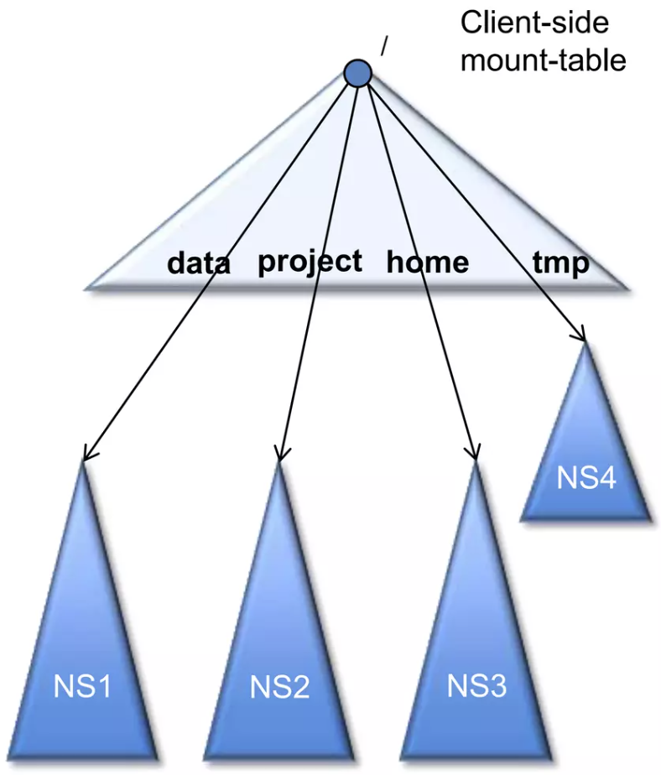
3.1 静态子树划分机制 – HDFS Federation
HDFS Federation 是对 HDFS 重要的架构改进，解决了单一元数据服务器带来的性能瓶颈问题，提高扩展性
管理员需要手动划分目录树（即命名空间，NameSpace），并将每个子树分配给指定的元数据服务器
元数据服务器之间相互独立，不进行任何协调，不支持跨子树的操作
客户端通过挂载表（mount table）查询元数据所在服务器
客户端之间通过挂载同一子树来共享命名空间

Slide 20
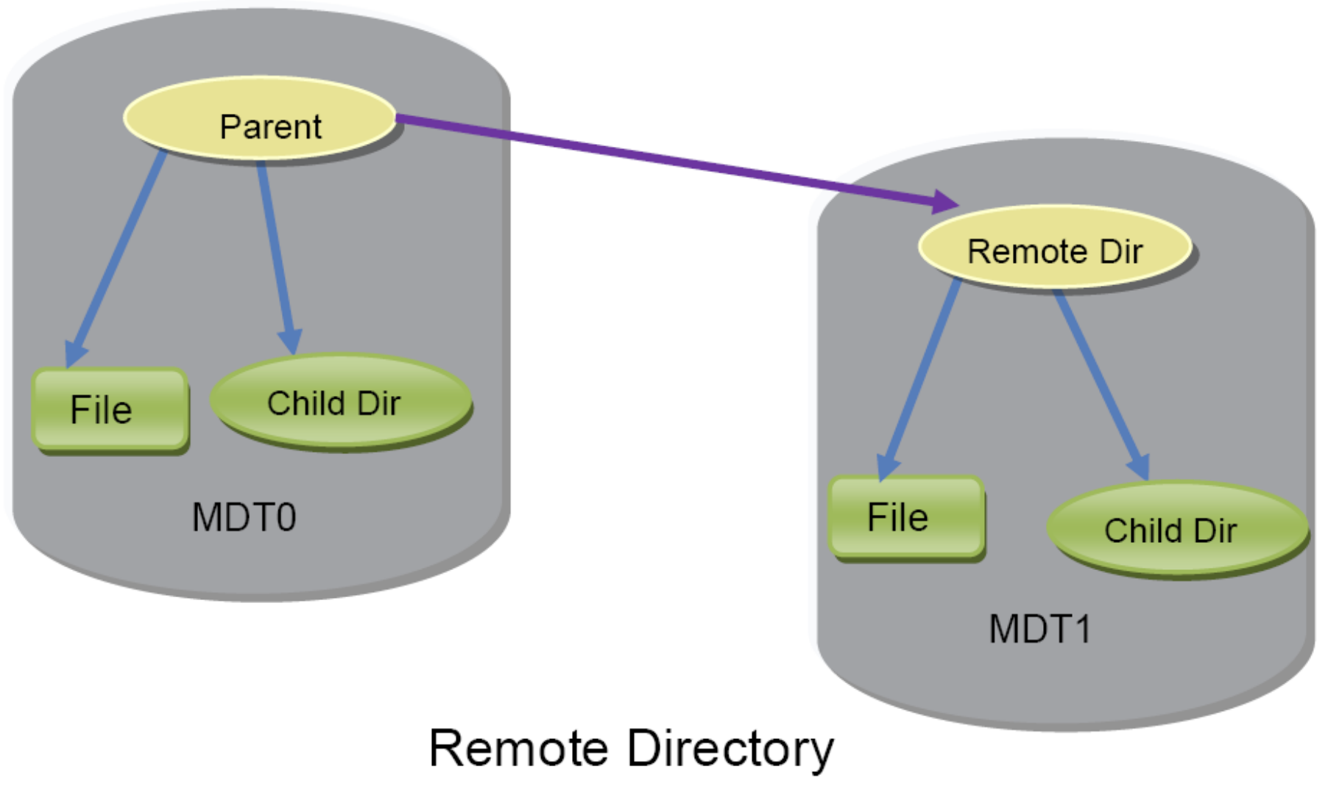
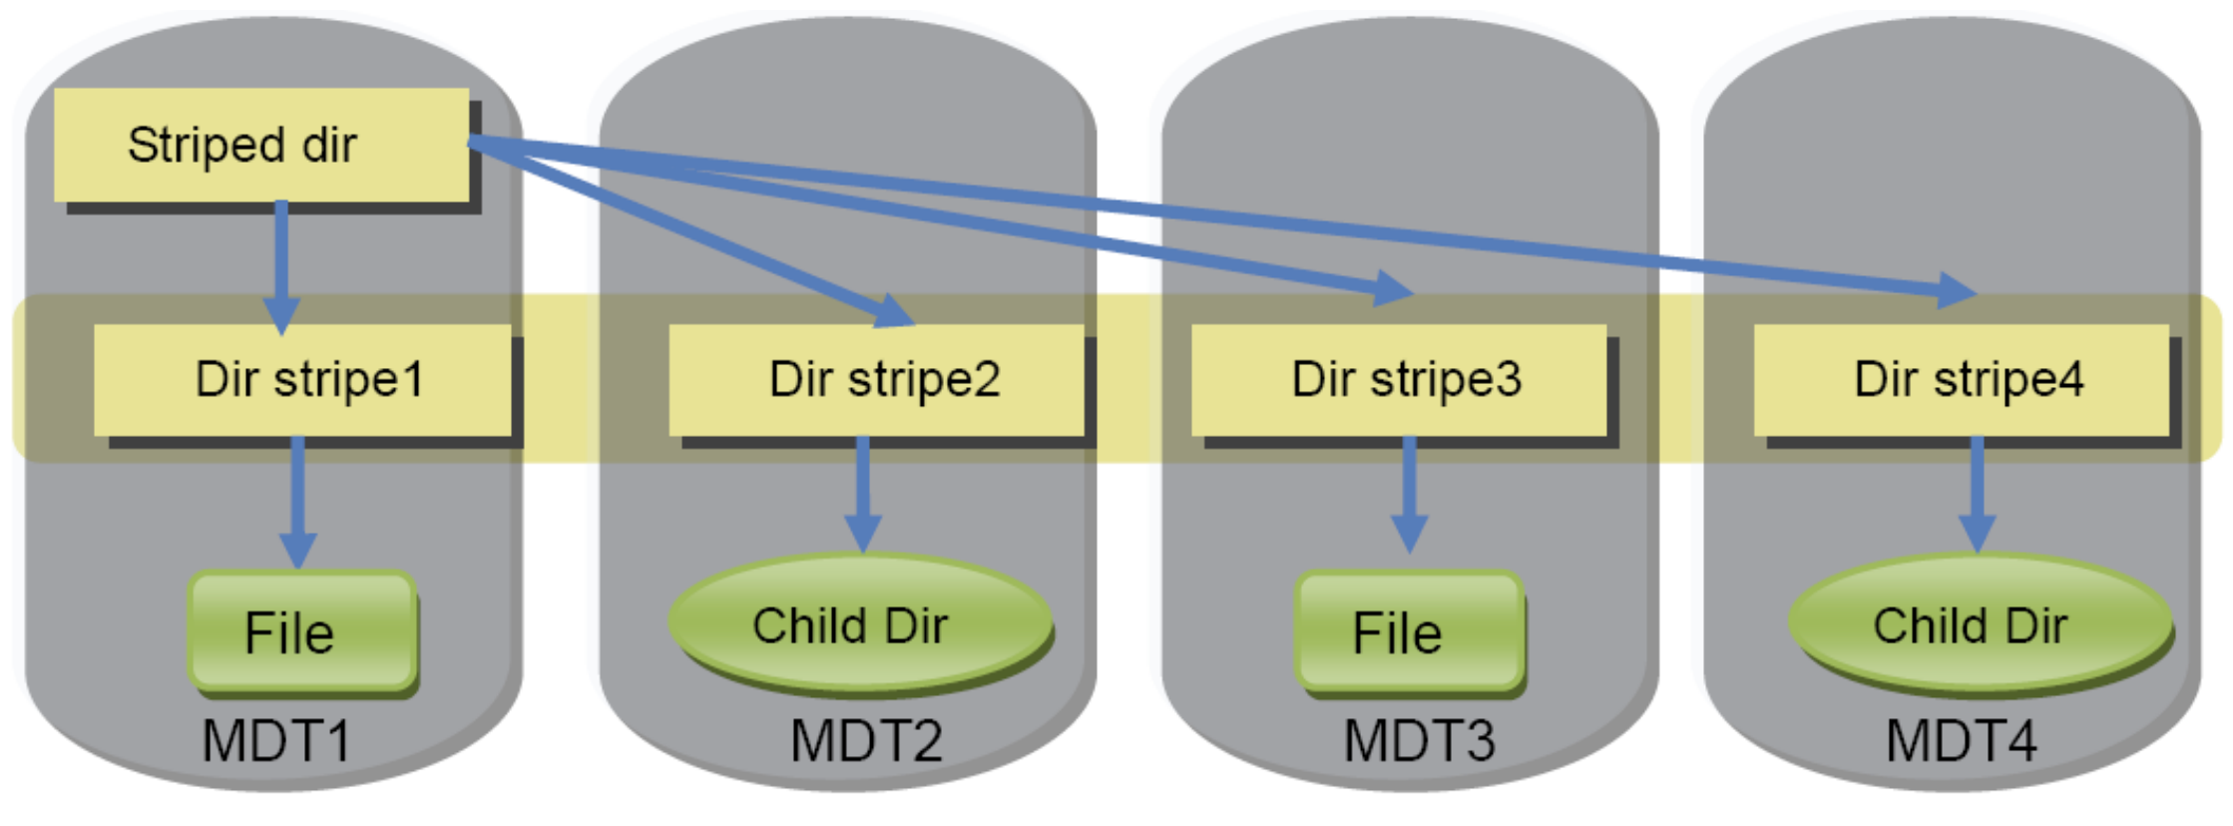
3.1 静态子树划分机制 – Lustre DNE
Lustre 是一个广泛应用于高性能计算的开源分布式文件系统，于 v2.4 提出分布式命名空间（DNE）功能来支持元数据扩展
Lustre DNE1：远程目录
允许管理员手动将目录子树指派给某个元数据服务器管理
Lustre DNE2：条带化目录
条带化目录会自动将文件、子目录树散布到不同元数据服务器上
远程目录
条带化目录

Slide 21
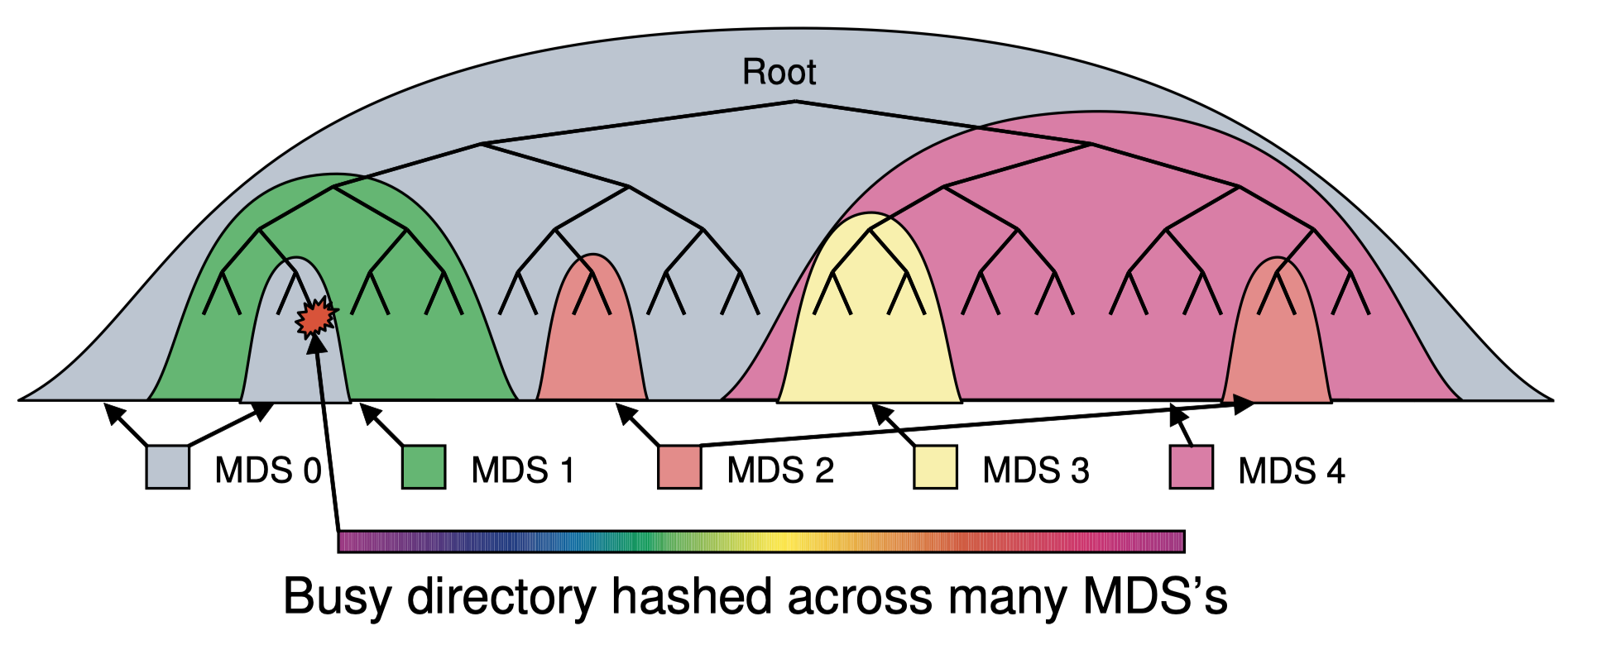
3.2 动态子树划分机制 – CephFS
CephFS 是一个广泛使用的开源分布式文件系统，采用了动态子树划分来分割目录树，并在工作负载变换时迁移子树
目录树划分：每个子树都有唯一一个权威 MDS。如图所示，，MDS 0 负责灰色部分，MDS 1 负责绿色部分。热点子树可以被复制到多个 MDS 上，来服务元数据读请求，但元数据写请求只能转发给权威 MDS 进行处理。

Slide 22
3.2 动态子树划分机制 – CephFS
热点检测：MDS 会收集本地的访问信息。每隔 10 秒，每个 MDS 会将本地的访问信息打包发送给集群中的其他 MDS。然后，每个 MDS 本地会聚合得到集群整体的访问信息。接着，每个 MDS 上的平衡器（balancer）独立判断是否需要迁移本地子树来平衡负载。最后，平衡器通过计数器识别本地热点子树，将其进行分割，并通过两阶段提交的方式将其迁移到其他 MDS 上。

Slide 23




3.3 目录粒度划分机制 – IndexFS
IndexFS（SC ’14， CMU）解决了分布式文件系统在10亿（billion）级文件规模下元数据的性能问题
每个目录在创建时被随机分配给一个元数据服务器
采用 power of two random choices 来保证目录元数据分布均衡
power of two random choices：探测两个随机的元数据服务器，然后选择目录元数据数目较少的一个
/
/
b
1
e
a
b
d
c
a
c
2 3
e
1
2
3
d

Slide 24
3.3 目录粒度划分机制 – IndexFS
每个目录下的文件和目录项最初都存储在同一元数据服务器中，如此可以保证 readdir 操作的局部性
对少数文件数目庞大的目录，IndexFS 会通过哈希分片的方式将目录分布到多台服务器上。
目录项会被哈希映射到哈希空间中，最初由单个服务器管理整个空间
随着目录项增长到一定阈值后，IndexFS 将哈希空间分为两半，并将其中一半分配给另一个元数据服务器
哈希空间不断二分，直到分配到所有元数据服务器上
/
/
b
1
e
a
b
d
c
a
c
2 3
e
1
2
3
d

Slide 25
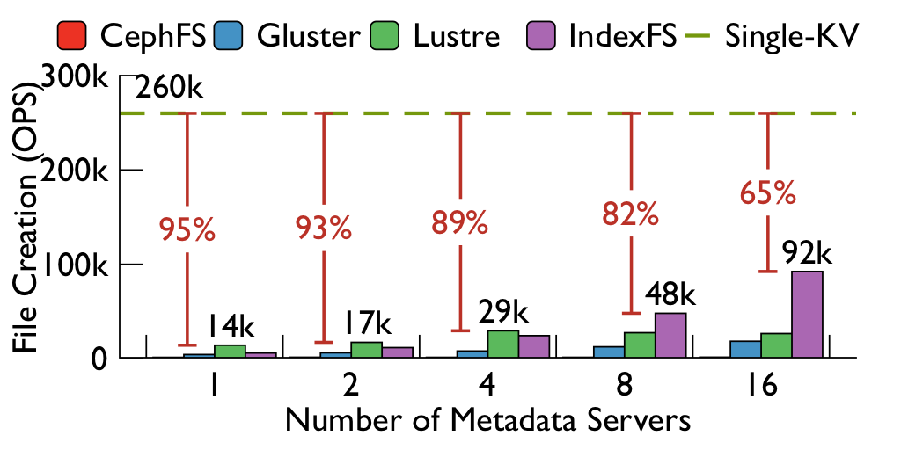
3.4 目录项解耦的划分机制 – LocoFS
问题：现有方法无法同时满足扩展性和低延迟的需要
中心化架构访问延迟低，但无法进行横向扩展
分布式架构可横向扩展，节点间依赖复杂、延迟高
客户端
元数据访问
元数据服务器
数据读写
数据
集群
元数据访问位于数据读写的关键路径上，占全部访问请求的50%以上
现有元数据系统难以发挥底层
键值存储的性能
Notes:
在分布式文件系统中，元数据访问位于数据读写的关键路径上，如左图所示。
同时，元数据访问占全部访问请求的50%以上，这使得分布式文件系统元数据服务的性能极为重要。
然而，随着硬件性能与数据量的不断提升，我们发现现有的元数据管理机制无法同时满足扩展性和低延迟的需要：
现有的单一元数据服务器架构具有访问延迟低的特点，但无法进行横向扩展。
多元数据服务器架构能够横向扩展，但由于节点间依赖复杂，导致元数据查询和更新操作延迟较高。
我们测试了现有的分布式文件系统的元数据服务，结果如右图所示，可以看出现有分布式元数据服务的性能低于单机键值存储性能的一半，说明现有的元数据管理机制难以发挥底层键值存储的性能。

Slide 26
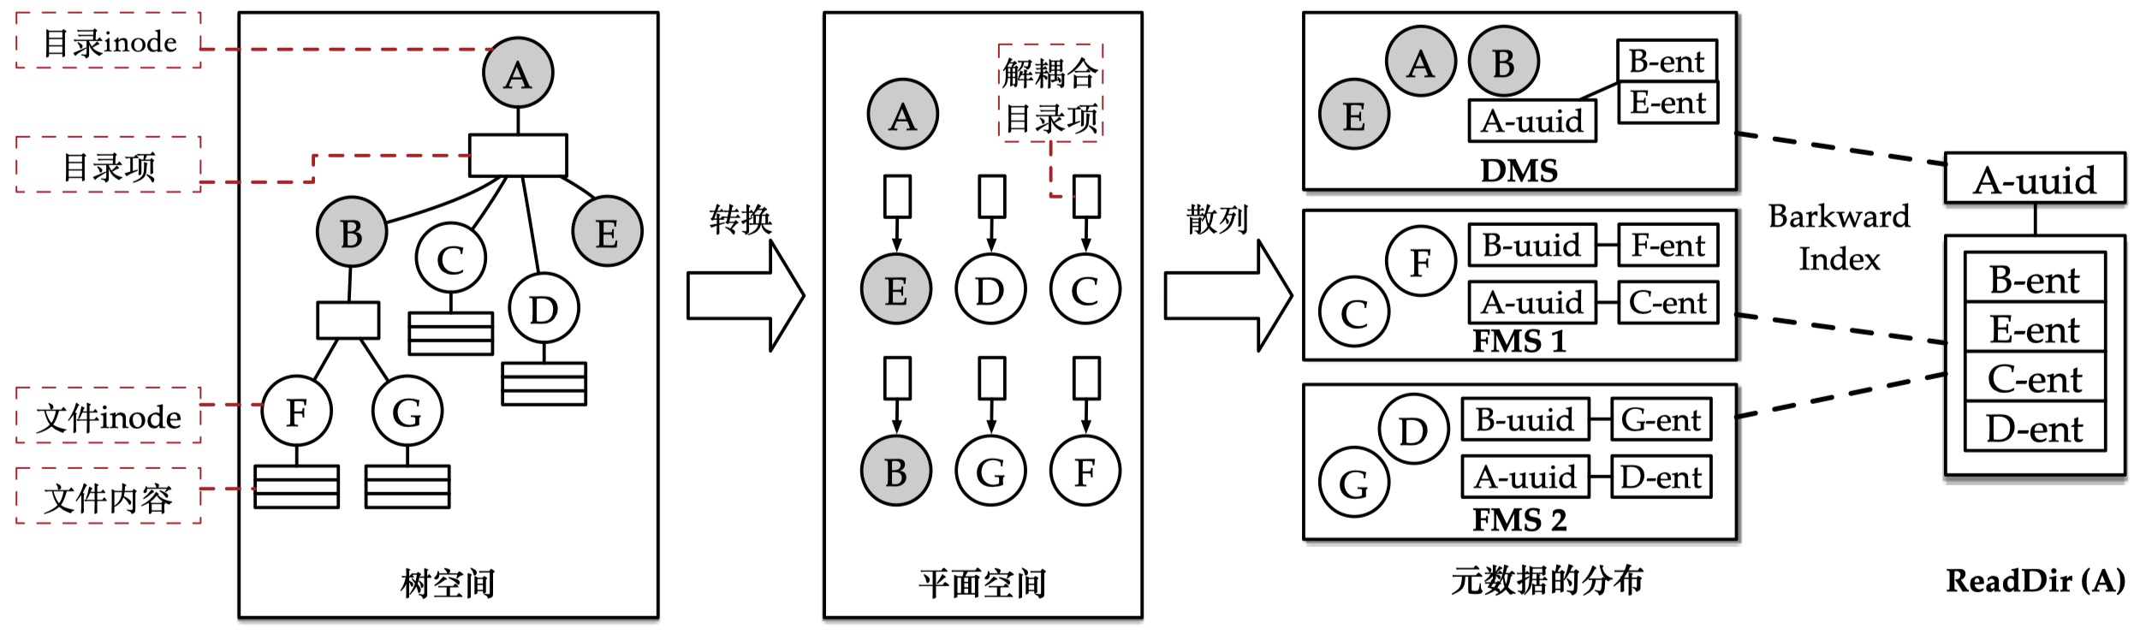
3.4 目录项解耦的划分机制 – LocoFS
LocoFS（SC ’17）解耦了用于连接目录与文件的目录项元数据，将每个文件/目录与其相应的目录项元数据绑定在一起
所有的目录元数据通过单个中心化的 DMS 进行管理
降低元数据访问过程中路径解析部分的延迟
文件元数据与其相应的目录项一起通过哈希分布到多台 FMS
提高文件元数据的扩展性
Readdir 需要访问所有的元数据服务器来得到完整的目录项

Slide 27



3.5 访问-内容解耦的划分机制 – InfiniFS
问题：现有划分机制难以高效地支持千亿量级目录树
子树粒度划分机制：局部性好，但容易导致负载不均
细粒度划分机制：负载均衡，但元数据访问的局部性差
创建文件
创建文件
粗粒度划分
细粒度划分
元数据局部性
负载均衡
Notes:
随着数据量的⻜速增⻓，现代⼤规模数据中⼼往往管理着百亿甚⾄千亿量级的⽂件，产⽣海量⽂件元数据。
为了管理海量文件元数据，我们需要将目录树划分到多台服务器上进行管理。
然而，现有的目录树划分机制难以高效地支持千亿量级的⽂件。
基于子树的粗粒度目录树划分机制，如左图所示，在元数据访问上具有很好的局部性，但容易导致元数据服务器之间负载不均。
基于目录的细粒度目录树划分机制，如右图所示，元数据服务器之间的负载较为均衡，但元数据访问的局部性较差。

Slide 28
3.5 访问-内容解耦的划分机制 – InfiniFS
InfiniFS（FAST ’22） 将⽬录元数据解耦合
与目录树访问相关的访问元数据
与孩子节点相关的内容元数据
A
MDS₀
目录 元数据
id
name
perm
times
dirent
A
A
MDS₁
B
C
访问元数据
B
C
B
MDS₀
C
MDS₁
内容元数据
f₁
f₂
f₁
f₂
Notes:
针对以上问题，我们提出了面向超大规模目录树的高效元数据服务 InfiniFS。
InfiniFS 提出的第一个技术点为基于目录解耦的目录树划分机制。
如左图所示，
首先，我们将每一个目录元数据解耦为两个部分，分别是：
与目录树访问相关的目录访问元数据，它包括了目录的标识符、命名和权限；
与孩子节点相关的目录内容元数据，它包括了目录的时间戳和目录项。
然后，根据元数据操作对元数据字段的局部性需求，我们将相关联的元数据组合在一起。
具体地，我们将访问元数据与父节点绑定，并将内容元数据与孩子节点绑定。
最后，我们通过哈希散布所有的元数据组合。
通过基于目录解耦的目录树划分机制，InfiniFS能够同时保证元数据的局部性和负载均衡。

Slide 29
3.5 访问-内容解耦的划分机制 – InfiniFS
然后，依据依赖关系组合元数据，保证元数据操作的局部性
将访问元数据与父节点绑定
将内容元数据与孩子节点绑定
如图，创建 /A/B/f3 只在 MDS0 上进行，无需分布式协议
最后，通过哈希散布元数据组合，保证元数据的负载均衡
A
MDS₀
目录 元数据
id
name
perm
times
dirent
A
A
MDS₁
B
C
访问元数据
B
C
B
MDS₀
C
MDS₁
内容元数据
f₁
f₂
f₁
f₂
Notes:
针对以上问题，我们提出了面向超大规模目录树的高效元数据服务 InfiniFS。
InfiniFS 提出的第一个技术点为基于目录解耦的目录树划分机制。
如左图所示，
首先，我们将每一个目录元数据解耦为两个部分，分别是：
与目录树访问相关的目录访问元数据，它包括了目录的标识符、命名和权限；
与孩子节点相关的目录内容元数据，它包括了目录的时间戳和目录项。
然后，根据元数据操作对元数据字段的局部性需求，我们将相关联的元数据组合在一起。
具体地，我们将访问元数据与父节点绑定，并将内容元数据与孩子节点绑定。
最后，我们通过哈希散布所有的元数据组合。
通过基于目录解耦的目录树划分机制，InfiniFS能够同时保证元数据的局部性和负载均衡。

Slide 30
3.5 访问-内容解耦的划分机制 – InfiniFS
然后，依据依赖关系组合元数据，保证元数据操作的局部性
将访问元数据与父节点绑定
将内容元数据与孩子节点绑定
如图，创建 /A/B/f3 只在 MDS0 上进行，无需分布式协议
最后，通过哈希散布元数据组合，保证元数据的负载均衡
A
MDS₀
目录 元数据
id
name
perm
times
dirent
A
A
MDS₁
B
C
访问元数据
B
C
B
MDS₀
C
MDS₁
内容元数据
f₁
f₂
f₁
f₂
Notes:
针对以上问题，我们提出了面向超大规模目录树的高效元数据服务 InfiniFS。
InfiniFS 提出的第一个技术点为基于目录解耦的目录树划分机制。
如左图所示，
首先，我们将每一个目录元数据解耦为两个部分，分别是：
与目录树访问相关的目录访问元数据，它包括了目录的标识符、命名和权限；
与孩子节点相关的目录内容元数据，它包括了目录的时间戳和目录项。
然后，根据元数据操作对元数据字段的局部性需求，我们将相关联的元数据组合在一起。
具体地，我们将访问元数据与父节点绑定，并将内容元数据与孩子节点绑定。
最后，我们通过哈希散布所有的元数据组合。
通过基于目录解耦的目录树划分机制，InfiniFS能够同时保证元数据的局部性和负载均衡。

Slide 31
目录
元数据基本概念
元数据组织布局
路径解析
孤儿循环

Slide 32
路径解析
路径解析位于文件访问的关键路径上，指的是将请求的路径索引到目标文件元数据的过程。典型的元数据索引方法可以分为三类：
层级索引方法
全路径索引方法
基于预测执行的并行解析方法

Slide 33
1. 层级索引方法
由于文件系统通过目录树的方式组织文件和目录，并通过权限的方式进行数据隔离与共享，路径解析过程通常需要从根目录开始一层层地索引下一级目录，并检查目录权限
Lustre, CephFS, IndexFS 等
open(/A/C/H)
根据 / 目录的元数据，检查访问权限，并查询子目录 A 的元数据位置信息
根据 A 目录的元数据，检查访问权限，并查询子目录 C 的元数据位置信息
根据 C 目录的元数据，检查访问权限，并查询子文件 H 的元数据位置信息
打开文件，返回文件元数据
/
A
B
C
D
E
F
G
H
H

Slide 34
2. 全路径索引方法
层级索引方法在分布式元数据架构下会带来多次串行网络访问，导致元数据访问延迟高
CalvinFS（FAST ‘15）提出全路径索引方法来加速路径解析
使用文件/目录的全路径作为其元数据的 key，元数据存储于键值存储系统中；
每个文件/目录元数据会存储所有祖先目录（直到根目录）的权限信息；
/
open(/A/C/H)
以路径名 /A/C/H 作为 key，找到文件 H
根据文件 H 元数据中存储的 /、A、C 的权限信息，进行权限检查
打开文件，返回文件元数据
A
B
C
D
E
F
G
H
H

Slide 35
3. 基于预测执行的并行解析方法
全路径索引方法能将路径解析延迟降低到 1 RTT，然而它会导致重命名与权限修改操作需要更新整个子树下的所有目录和文件，当元数据量较大时将难以接受
InfiniFS（FAST ’22）提出了基于预测执行的并行解析方法，它能有效降低路径解析延迟到 1 RTT，同时不引入上述问题
基于预测执行的并行解析方法分为两大部分：
可预测的目录 ID
并行路径解析

Slide 36
3. 基于预测执行的并行解析方法
可预测的目录 ID
目录的 ID 在创建时通过加密哈希函数生成：SHA256(父目录 ID, 目录名, 版本号)
版本号默认为 0，除非检测到 ID 碰撞
/
1
A
sha256(1, A, 0)
= 2
A
sha256(2, B, 0)
= 3
Notes:
We use the predictable ID for each directory,
so the client can speculate on directory IDs during path resolution.
When creating a directory,
a pre'dictable ID is generated by hashing
the ID of the parent, the directory name, and a version number.
The version number is 0 by default,
unless the ID collision is detected.
For example, as shown in the figure, the ID of the root is 1.
When create directory A, we generate its ID by hashing 1, A, and 0.
Then, during the path resolution,
clients can predict the ID of A by re-calculate the hash function.

Slide 37
3. 基于预测执行的并行解析方法
并行路径解析
步骤 1. 预测中间目录的 IDs
步骤 2. 并行执行 lookup
检查访问权限
验证预测的 ID
Step 1:
Step 2:
Key | Value
1,A | 2,perm.
2,B | 3,perm.
3,X | 12,perm.
12,Y | 13,perm.
13,Z | 14,perm.
/
1
A
h(1,A,0) = 2
lookup(1,A)
✓
B
h(2,B,0) = 3
lookup(2,B)
✓
X
h(3,X,0) = 4
lookup(3,X)
✕
Y
h(4,Y,0) = 5
lookup(4,Y)
✕
Z
h(5,Z,0) = 6
lookup(5,Z)
✕
Notes:
After predicting the directory IDs,
clients can launch lookup requests to all internal directories in parallel.
Here, we use an example to illustrate the process.
The right figure shows a path in a directory tree.
And the related access metadata of each directory is shown in the table.
The ID of the root is known by default, which is 1.
When resolve this path,
the client first predicts the IDs of all internal directories,
by re-calculate the hash function with 0 as the version.
Then, the client sends lookup requests to all internal directories in parallel.
Each lookup will check the permissions,
and verify whether the predicted ID matches the true ID in the storage.
When the third lookup request finds that
the predicted ID of X is wrong,
it will return the true ID of X to the client.

Slide 38
3. 基于预测执行的并行解析方法
并行路径解析
步骤 1. 预测中间目录的 IDs
步骤 2. 并行执行 lookup
检查访问权限
验证预测的 ID
步骤 3. 重复步骤 1-2 直到完成
Step 1:
Step 2:
Key | Value
1,A | 2,perm.
2,B | 3,perm.
3,X | 12,perm.
12,Y | 13,perm.
13,Z | 14,perm.
/
A
B
X
12
Y
h(12,Y,0) = 13
lookup(12,Y)
✓
Z
h(13,Z,0) = 14
lookup(13,Z)
✓
Notes:
With the true ID of X,
the client can continue to resolve the subpath under directory X,
by repeating step 1 and step 2.

Slide 39
目录
元数据基本概念
元数据组织布局
元数据索引
孤儿循环

Slide 40
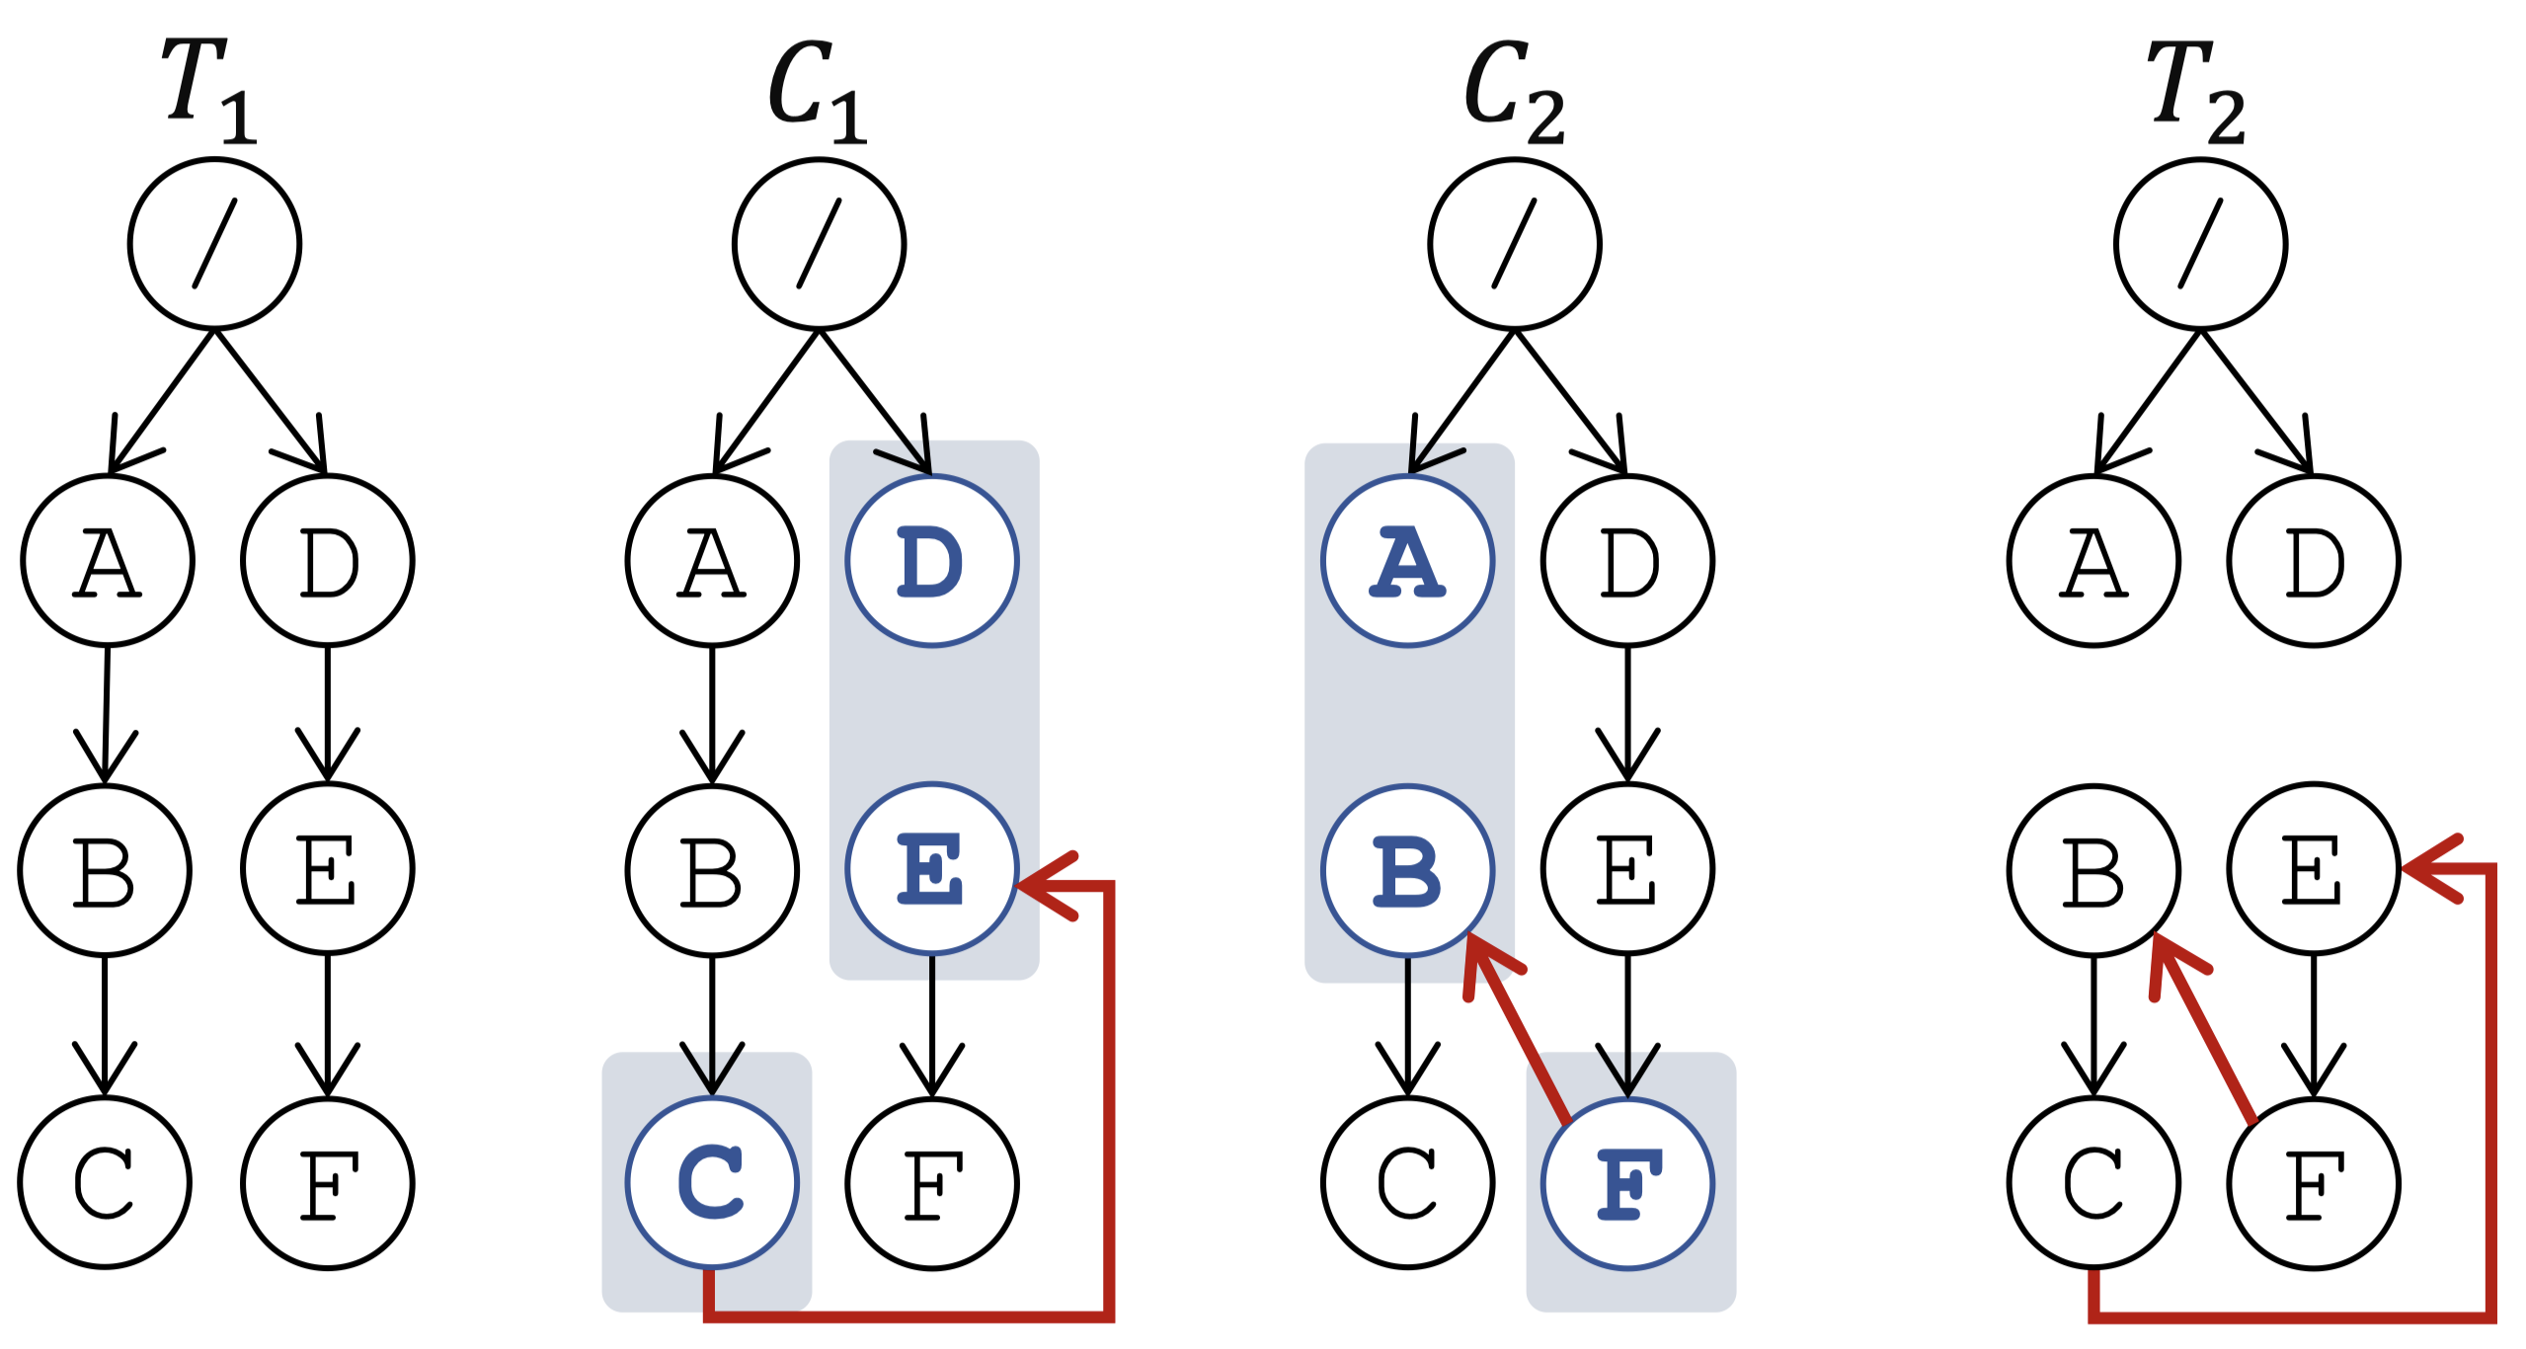
孤儿循环
并行的重命名操作可能导致孤儿循环，造成数据丢失
在 T1 时刻，文件系统目录树是一个全连接的有向无环图
客户端 1 试图将 E 重命名为 C 的孩子
客户端 2 试图将 B 重命名为 F 的孩子
两个重命名操作修改的元数据（蓝色部分）没有交集，可以并行执行
在 T2 时刻，形成孤儿循环，无法被客户端访问到

Slide 41
孤儿循环
如何避免孤儿循环
串行执行重命名操作（HDFS）
同一时间仅允许进行一个重命名操作
执行前检查（InfiniFS）
通过 rename coordinator 记录正在执行的 rename 操作
in-flight rename list：{src, des}, {/A/B, /D/E/F/B}, …
rename(newsrc, newdes) 请求在执行前，先通过 coordinator 检查是否会导致 orphaned loop，算法如下：
for (src,des) in the list:
if newsrc is ancestor of des:
if newdes is descendant of src:
orphaned loop detected, reject and retry request
allow and add {src, des} to the in-flight rename list

